Slide 1


ЦИФРОВОЕ ДОРОЖНОЕ СТРОИТЕЛЬСТВО.
Notes:
Мы все чувствуем, что развитие дорожной сети и инфраструктуры едва поспевает за нашими потребностями, потребностями бизнеса и государства. В данной презентации мы постарались заглянуть немного вперед, что бы спрогнозировать развитие отрасли в ближайшем будущем. И так как все окружение нашей жизни активно перемещается в цифровые технологии то и здесь мы постарались пойти этим путем….

Slide 2

< 6%
Компаний полностью переместили работу в
единое цифровое пространство.
93%
Компаний частично работают с использованием
современных цифровых технологий
100%
Считают, что работа в цифровом пространстве имеет огромный потенциал для конкурентоспособного развития.
Notes:
По слайду
2

Slide 3
Пять тенденций которые будут формировать строительный рынок в ближайшем будущем
1
Геодезия и
позиционирование
высокого разрешения
5
2
Быстрое цифровое
Картографирование
и оценка
Проектирование
и строительство
Будующего
Новое поколение Информационной
Строительной Mодели BIM 5D
Цифровое
Проектирование
с использованием
материалов и методов
будущего
Строительство
Платформа
для проектирования
я со взглядом в будущее
Подготовка следующего поколения лидеров цифрового происхождения для проектов будущего
4
3
Интернет вещей и
Цифровая кооперация
и мобильность
продвинутая аналитика
интеллектуальное
управление активами
Перемещение безбумажных проектов из офиса в полевые ресурсы компании
И принятие решений
Source: McKinsey analysis
Notes:
McKinsey - Международная консалтинговая компания, специализирующаяся на решении задач, связанных со стратегическим управлением. McKinsey в качестве консультанта сотрудничает с крупнейшими мировыми компаниями, государственными учреждениями и некоммерческими организациями.

Slide 4
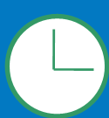
Преимущества цифрового пространства
The Market opportunity
Преимуществом цифрового пространства является возврат инвестиций
BIM решения позволяют минимизировать ошибки и сократить затраты на строительство
В течении следующих 2-х лет BIM-технологии увеличат содержание информации на 50%
Возврат инвестиций от BIM прямо пропорционален опыту применения
В следующие 5 лет ожидается глобальный рост мировых инвестиций в мобильные решения, программные продукты и в развитие единого цифрового пространства
На 75% сокращение времени работы над информацией
Сокращение денежных затрат за счет увеличения производительности с большей информативностью
₽
Ѵ
Точные уверенные проектные решения и лучшие результаты
Источник: McGraw Hill Construction, отчет Smart Market - Лучшие строительные компании на крупнейших географических рынках
Notes:
Американский медиахолдинг. Занимается издательской деятельностью, оказанием финансовых и бизнес-услуг. McGraw Hill Financial составила 5,05 млрд. долл. США. Компания состоит из отделений: международное рейтинговое агентство Standard & Poor's, - аналитическая и консалтинговая фирма S&P Capital IQ- котировальное агентство Platts и фирма J.D.Power, S&P Dow Jones Idices.
4

Slide 5
Альтернативы по переходу в «цифру» нет.
Даже на строительной площадке.
Строительству необходимо развиваться.
Существует четыре основных ключа, для раскрытия потенциала «цифры» в строительной отрасли.

Slide 6



ё
Цифровые данные
Автоматизация
Сбор и анализ данных в цифровом пространстве
Автоматизация производственных
процессов
Цифровое поле
Взаимодействие
Единая среда
Синхронизация работы ранее несвязанных между собой подразделений
Интернет среда объединяющая
все данные в единое информационное поле
Notes:
Остается глобальная задача объединения технологий!
6

Slide 7
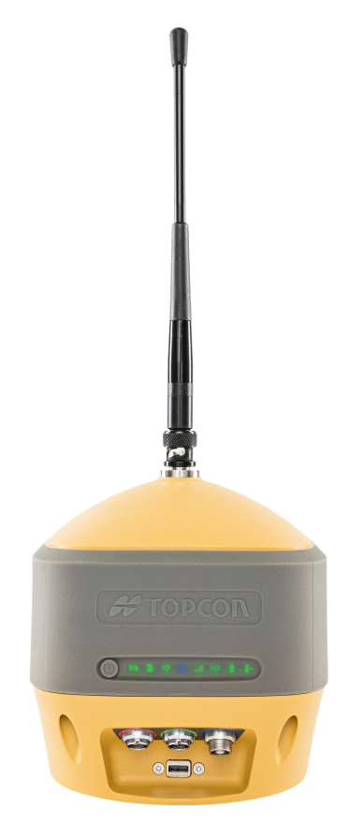
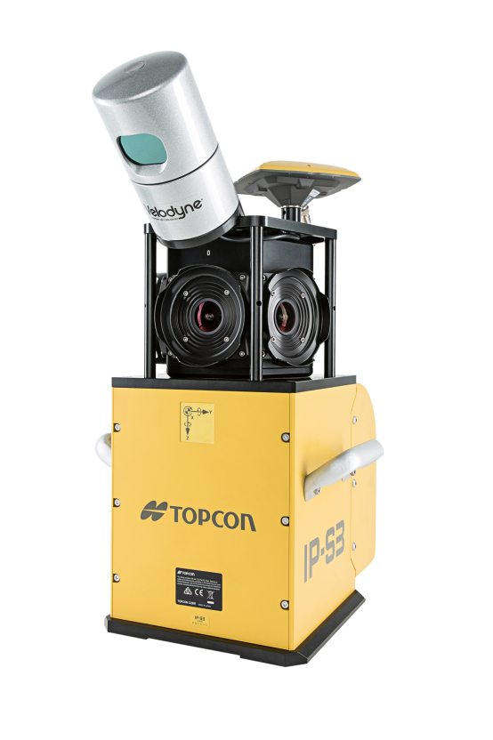
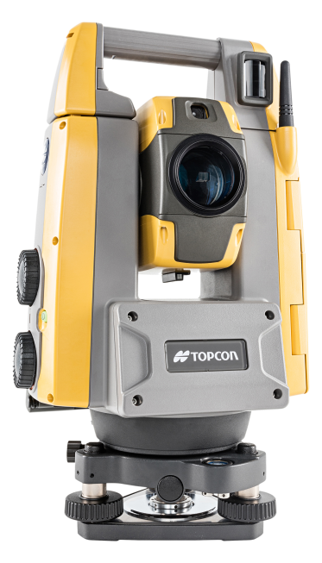
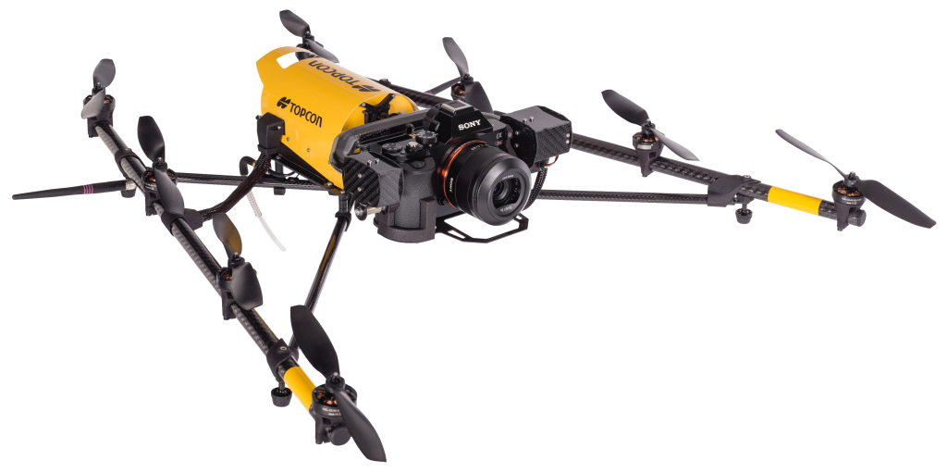
Постоянно развивающиеся
цифровые геодезические технологии.
Notes:
Идет постоянное развитие цифровых технологий сбора данных, таких как наземные роботизированные станции, БПЛА и коптеры, различные сканирующие системы и конечно же спутниковое оборудование. Разнообразие современных инструментов Topcon очень велико!

Slide 8
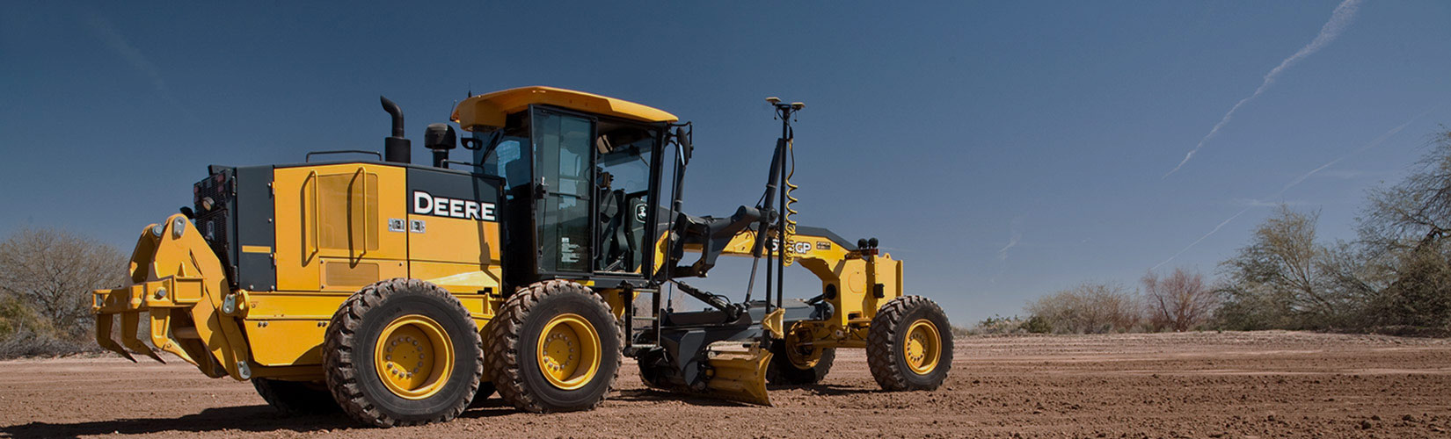
Активное использование систем управления строительной техникой
- Разбивочные работы
- Сопровождение
- Промежуточный контроль
Notes:
8
На наших дорогах уже давно прижились системы управления строительной техникой, которые объединяют и закрывают задачи по разбивке, промежуточному контролю и сопровождению работ.

Slide 9
Единая цифровая среда
Notes:
Данные со всех датчиков на этапе от сбора данных до выполнения работ и анализа объединяются в единую цифровую среду, куда могут быть легко интегрированы так же и проектные операции
9

Slide 10


Строительному рынку необходимо
слияние технологий!
Notes:
Ранее геодезические компании и производители программного обеспечения для проектирования развивались не замечая друг друга, теперь все меняется. Мы предлагаем слияние технологий!

Slide 11
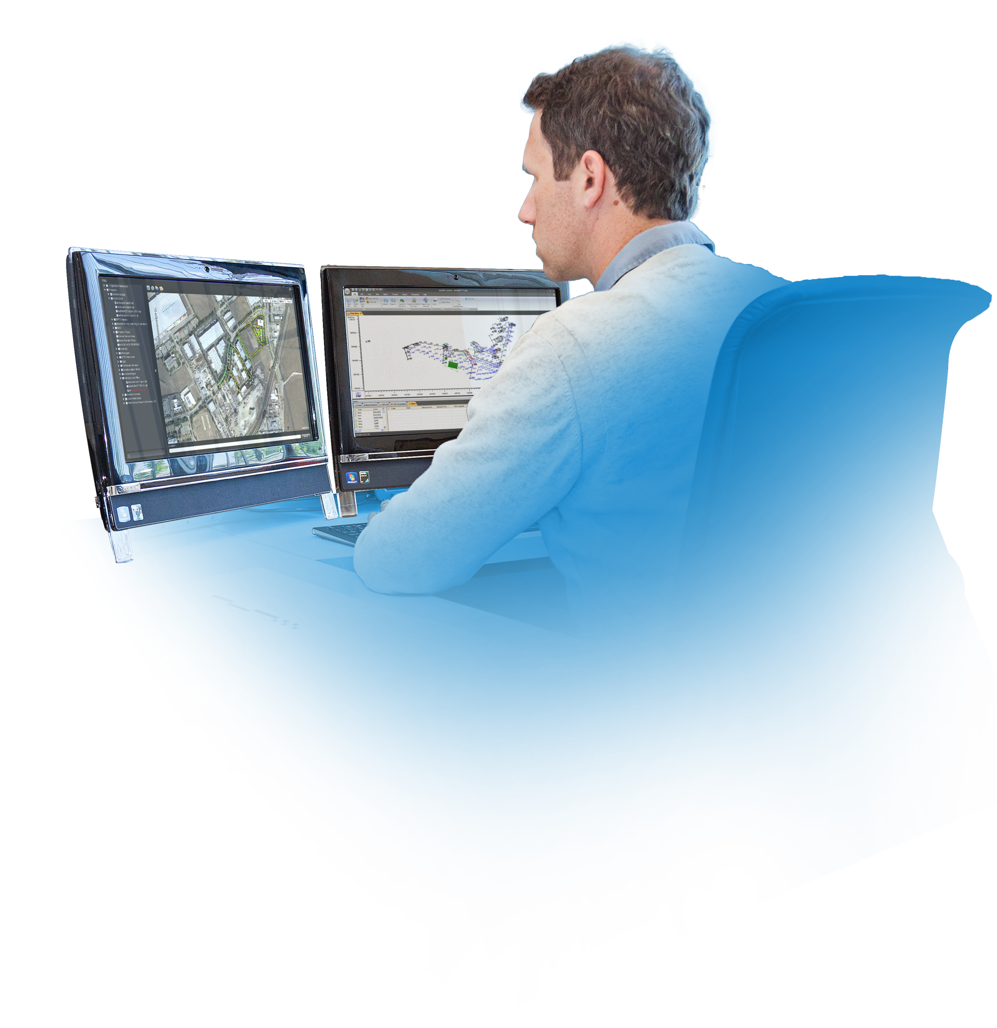


Notes:
Благодаря постоянному обмену и передачей данных между Topcon и Bentley, мы строим фундамент автоматизации строительства!

Slide 12



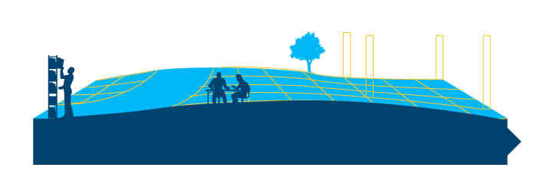

Строительство
Инженерия
Эксплуатация
Bentley
Topcon
Исполнительная съемка
Topcon
Реализация
Bentley
Проектирование
Topcon
Сбор данных
Notes:
По нашему пониманию процесс строительства теперь выглядит так:
12

Slide 13
Пример технологи завтрашнего дня
есть уже сегодня:
SmoothRide.

Slide 14
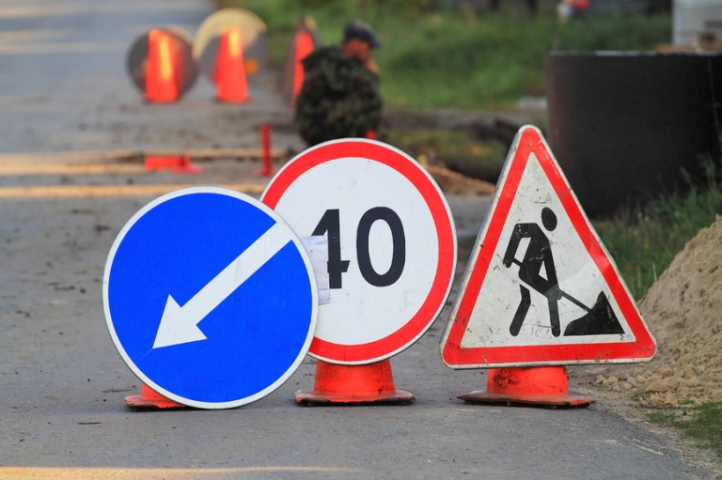
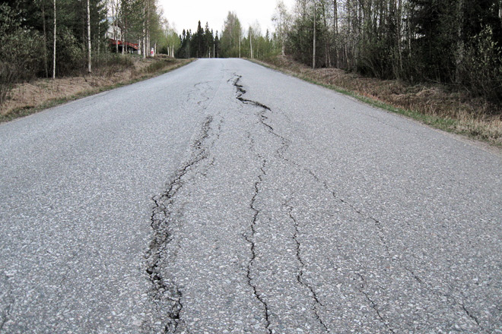
Предпосылки
Инфраструктура – один из ключевых секторов российской экономики. Она нуждается в непрерывном обновлении и обслуживании.
Сегодня дорожная отрасль адаптируется больше на реконструкцию и обслуживание, чем на возведение новых автодорог.
Существующие дороги не были рассчитаны на такое количество автотранспорта.
Возрастающая грузонапряженность ведет к быстрому износу дорожного полотна.
Очень часто объекты инфраструктуры создают опасность жизни и здоровью.
Экономические последствия: пробки.
Ситуация имеет тенденцию к ухудшению.
Notes:
По тексту слайда
14

Slide 15
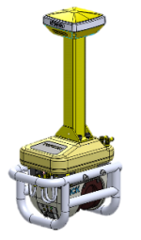

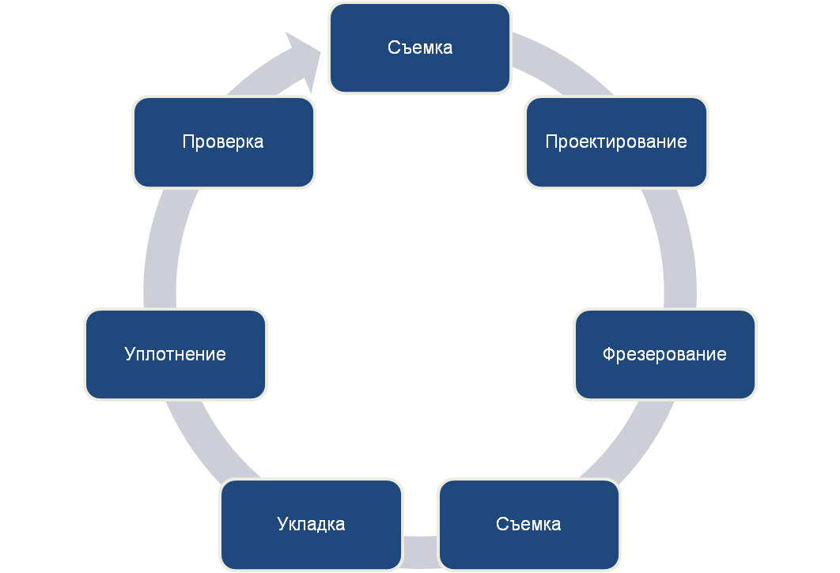




Topcon SmoothRide
Bentley OpenRoads
Цикл процесса ремонта
Notes:
Цикл процесса ремонта состоит:
15

Slide 16
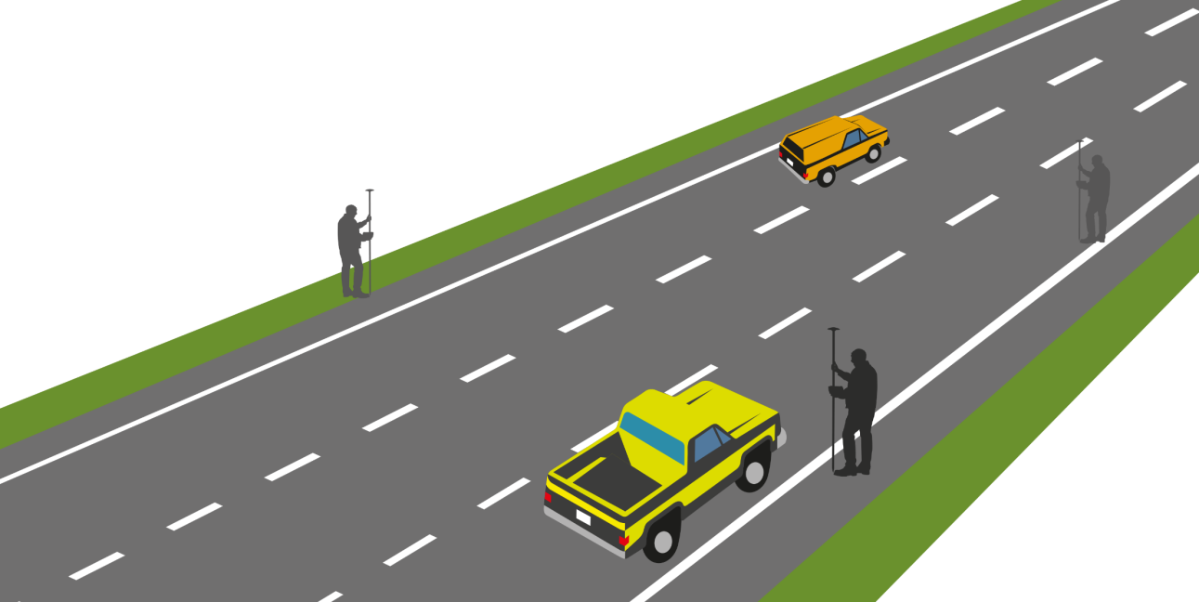
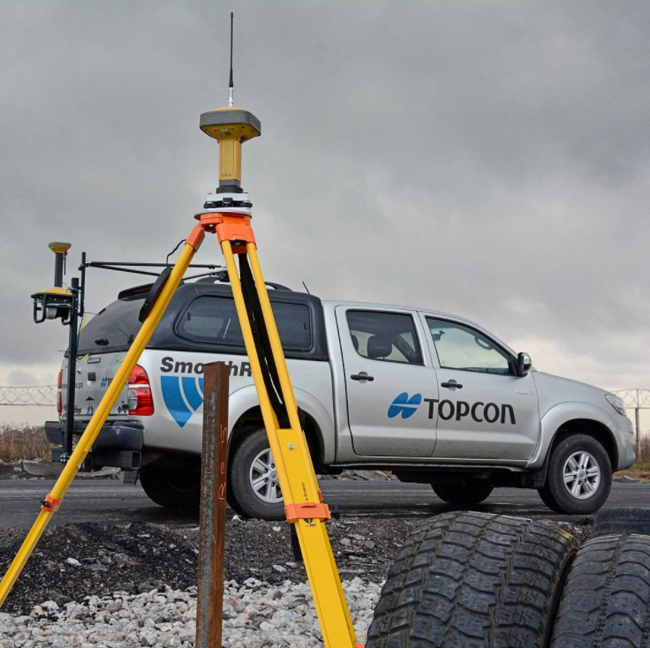
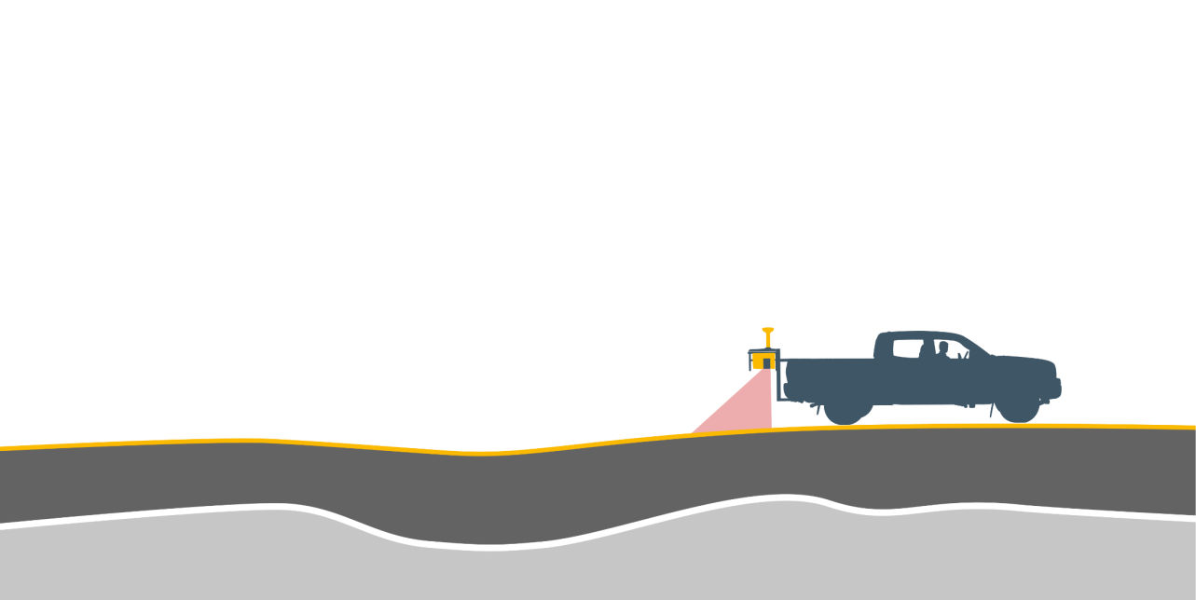
Шаг 1. Быстрый сбор данных
Традиционная съемка
Съемка дорожным сканером
Notes:
16

Slide 17
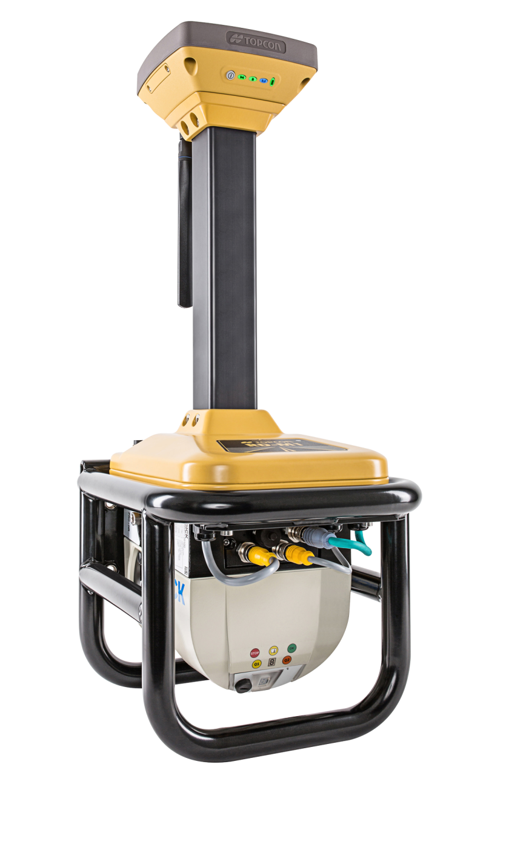
Шаг 1. Быстрый сбор данных
Собирает необходимое количество точек для построения поверхности
Не требует перекрытия полос движения
Повышает безопасность работы
Сокращает время для сбора информации (съемки) и стоимость этой работы
Сканирует непосредственно поверхность под собой
Notes:
17

Slide 18
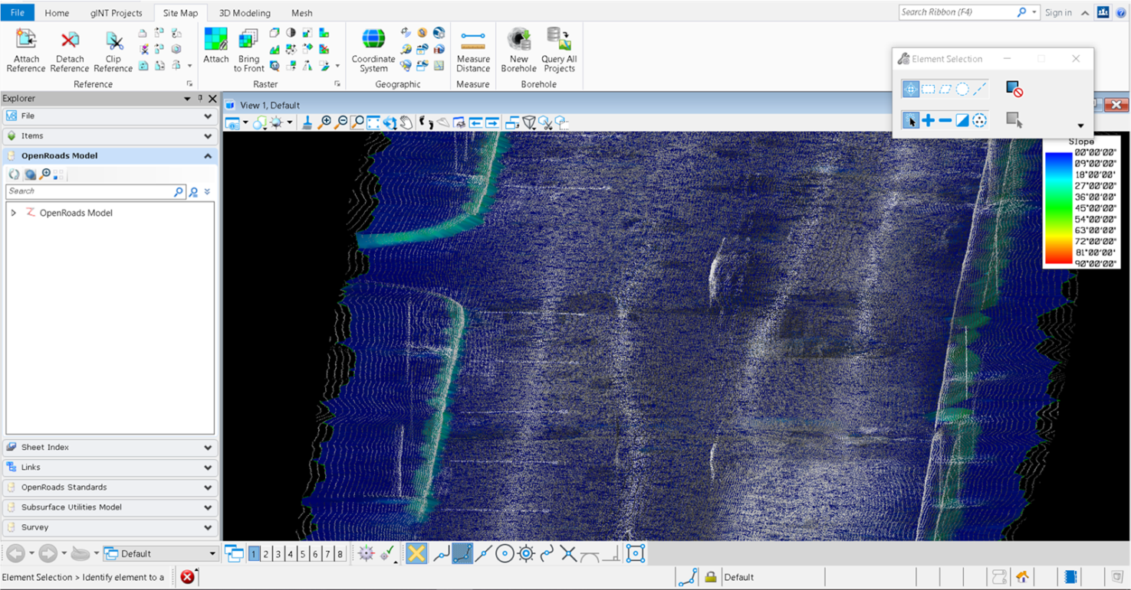
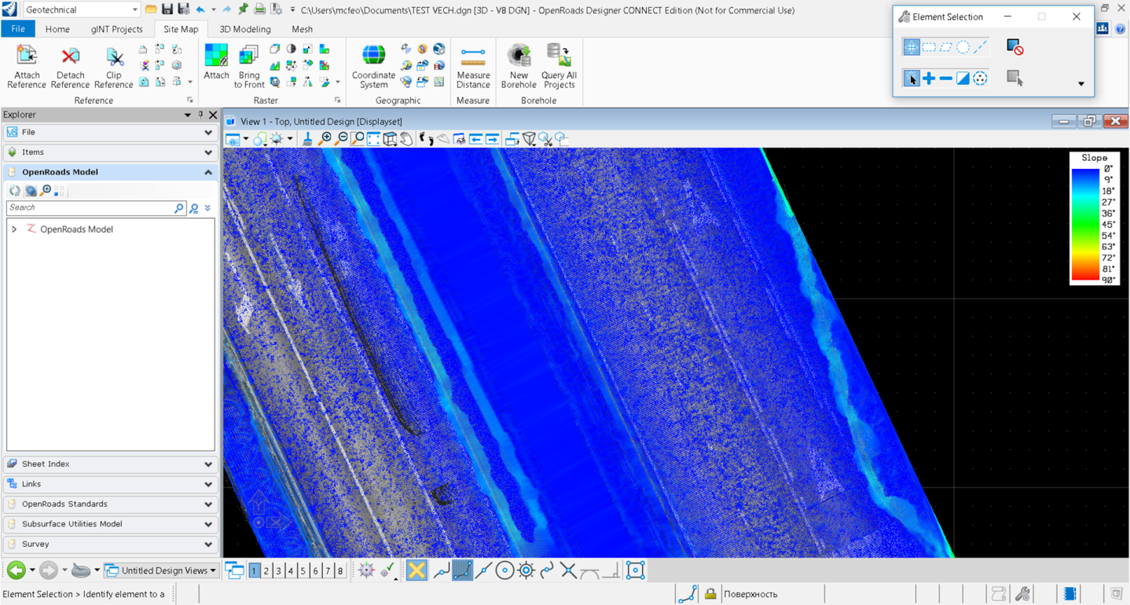
Шаг 2. Быстрое проектирование и анализ - Bentley OpenRoads
Создание модели жизненного цикла объекта реконструкции для работы автоматических систем и контроля деформаций.
Notes:
18

Slide 19
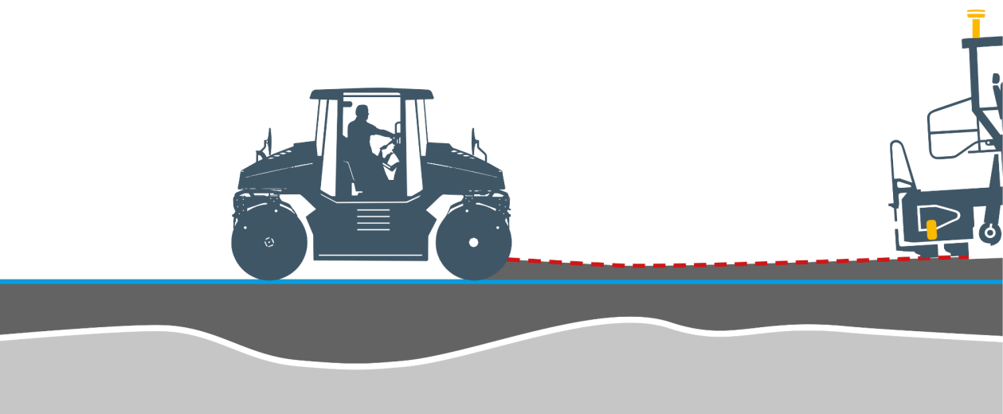
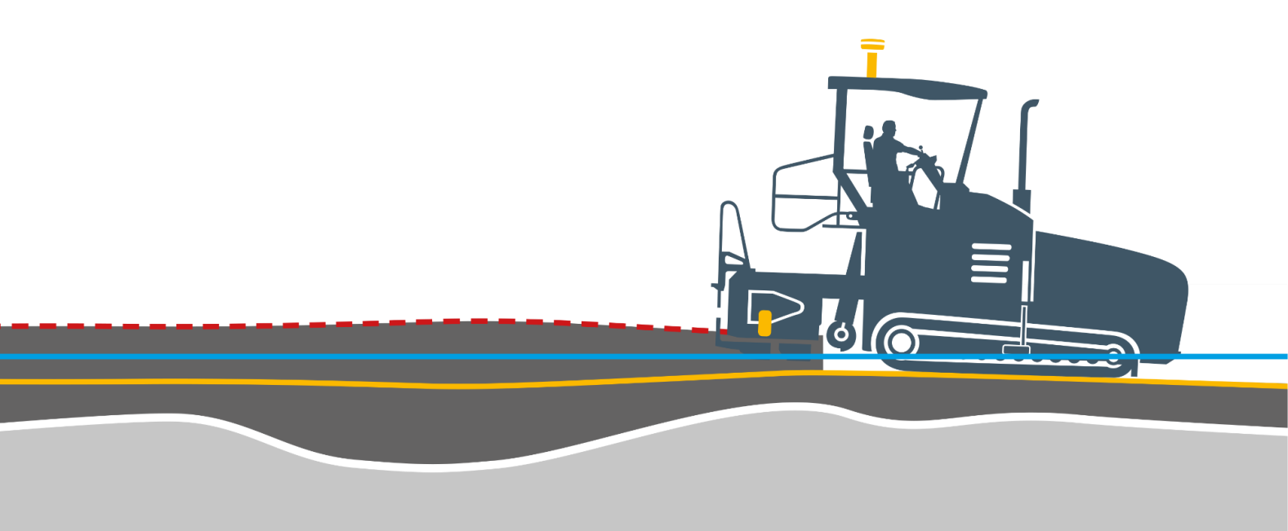
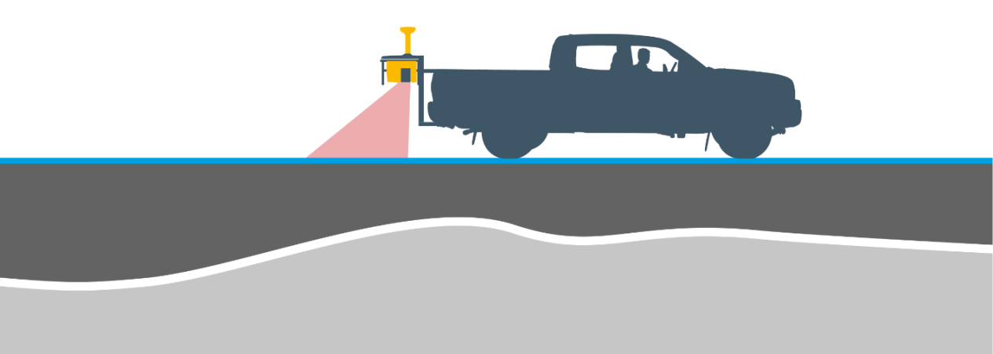
Шаг 3. Реализация проектной модели
Точное фрезерование
Интеллектуальное уплотнение
Быстрая укладка
Контроль
Notes:
19

Slide 20
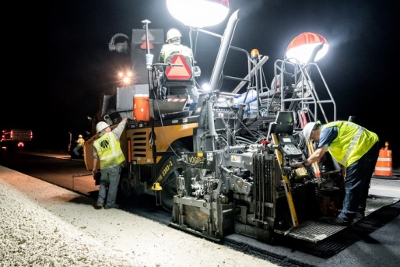
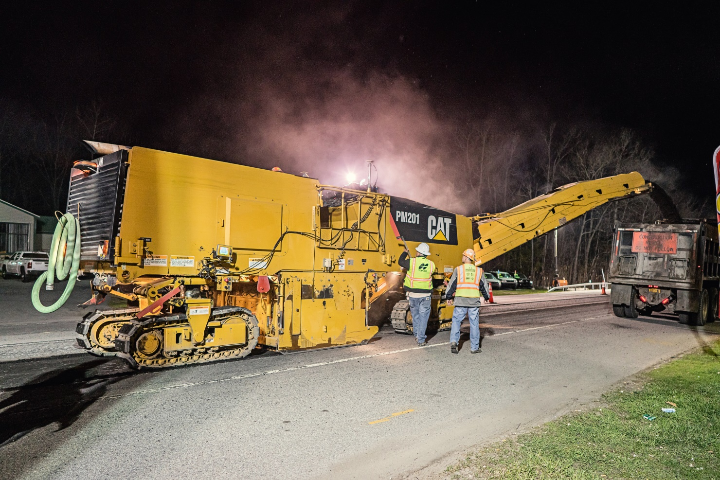
Шаг 3. Выполнение работ с системой Topcon RD-MC
Notes:
20

Slide 21
Технология ремонта от сбора данных
о состоянии дороги до завершения работ
Спасибо!

